Slide 1
2023-2024「家長學堂」開學禮暨
「我的神奇旅程」嘉賓分享會
日期：11-10-2023(星期三)
時間：10:00a.m至11:00a.m
地點：本校禮堂

Slide 2
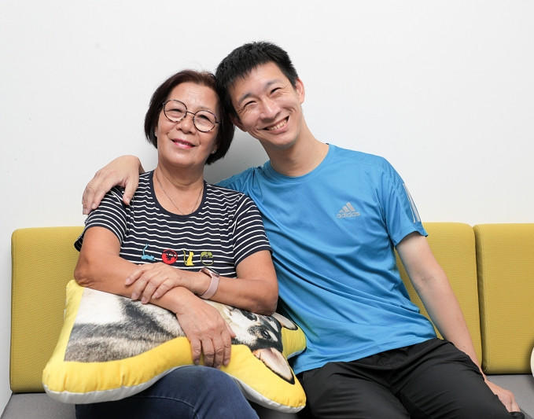
2023-2024「家長學堂」開學禮暨
「我的神奇旅程」嘉賓分享會
日期：11-10-2023(星期三)
時間：10:00a.m至11:00a.m
地點：本校禮堂
嘉賓：蘇韓小貞女士(蘇樺偉媽媽)
*蘇樺偉為殘疾人奧林匹克運動會男子200米世界紀錄保持者

Slide 3
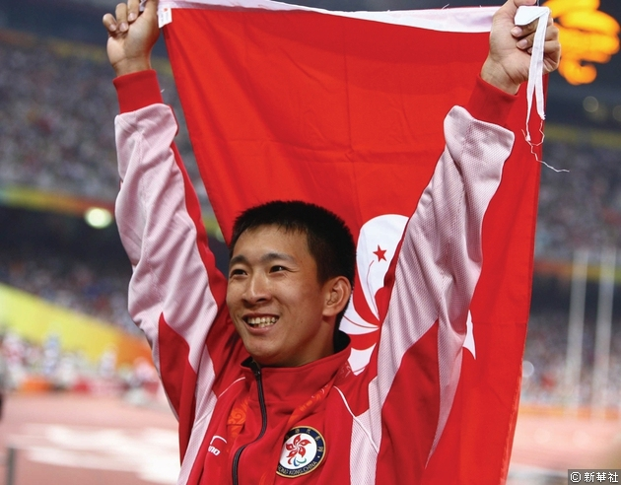
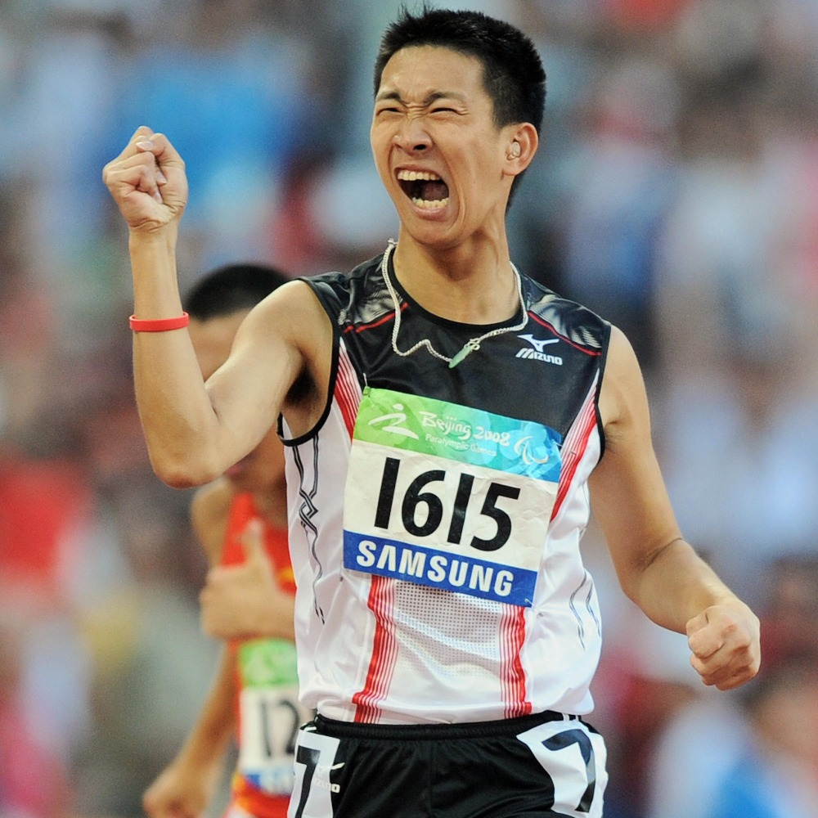
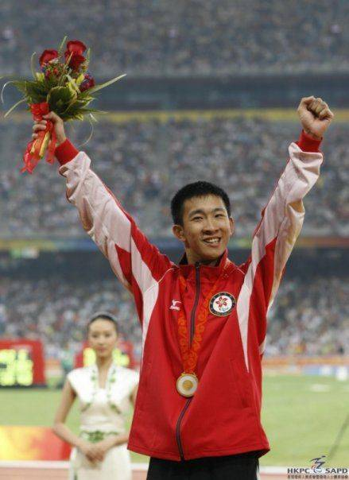
神奇小子---蘇樺偉

Slide 5
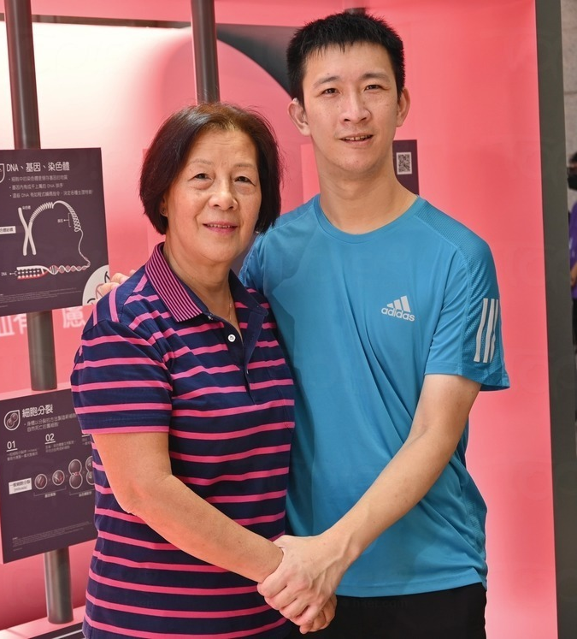
「我的神奇旅程」嘉賓分享會
01
02
03
04
嘉賓：蘇韓小貞女士(蘇樺偉媽媽)
出生篇
成長篇
交流及答問
家庭篇

Slide 6
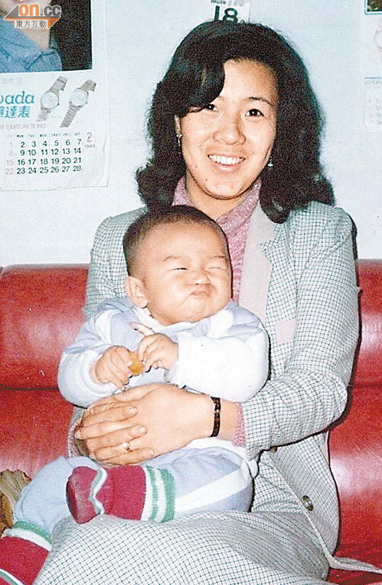
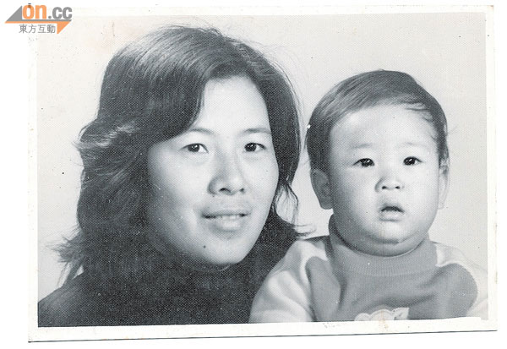
出生篇

Slide 7
樺偉出世時既情況，得知樺偉情況，當時心情如何？

Slide 8
有什麼原因令你堅持落去照顧樺偉，有沒有想過放棄？

Slide 9
小時照顧樺偉既生活係點樣？分享一個在小時照顧樺偉的深刻片段/開心片段？

Slide 10
小時照顧樺偉，有沒什麼期望，想佢大個時係點樣？

Slide 11
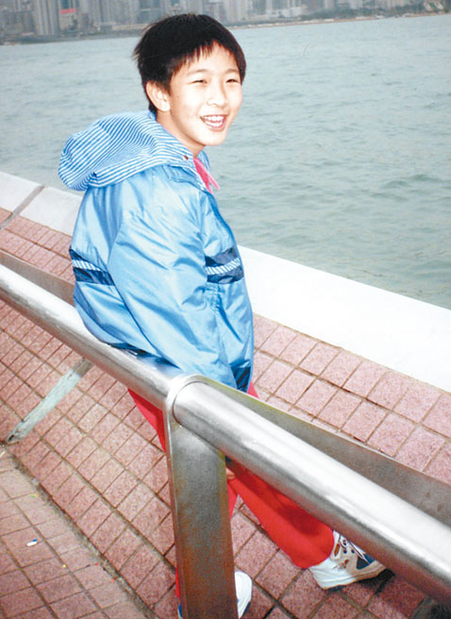
成長篇

Slide 12
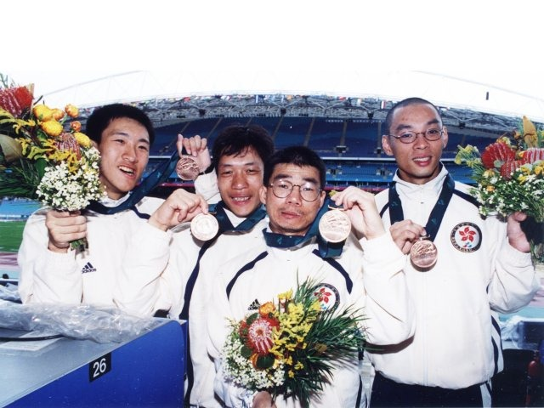
樺偉幾時開始接觸田徑，如何發現佢既潛能？

Slide 13
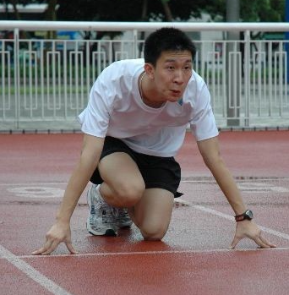
田徑訓練都相當辛苦，你點樣配合/支持樺偉訓練？

Slide 14
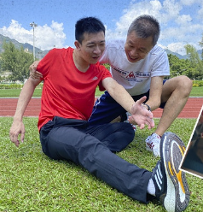
知道訓練都令樺偉好多傷患，你感覺係點，仲繼續鼓勵樺偉訓練？

Slide 15
係你心目中，樺偉係一個點既兒子，有咩優點？

Slide 16
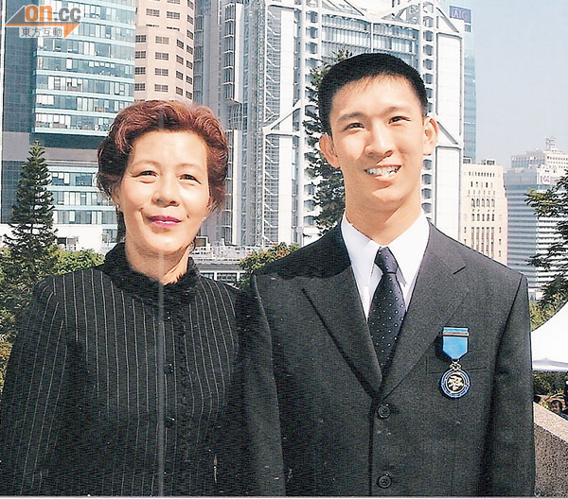
家庭篇

Slide 17
樺偉有一個少8歲的細佬，你點平衡照顧兩個兒子，分享下一些片段，你點樣教樺偉接受有個細佬？

Slide 18
慢慢細佬長大，細佬知道哥哥情況，你又點教細佬接納哥哥，兩個會唔會覺的偏心，會點處理？

Slide 19
分享兩兄弟一件令你激氣事情/及一件令你窩心事情

Slide 20
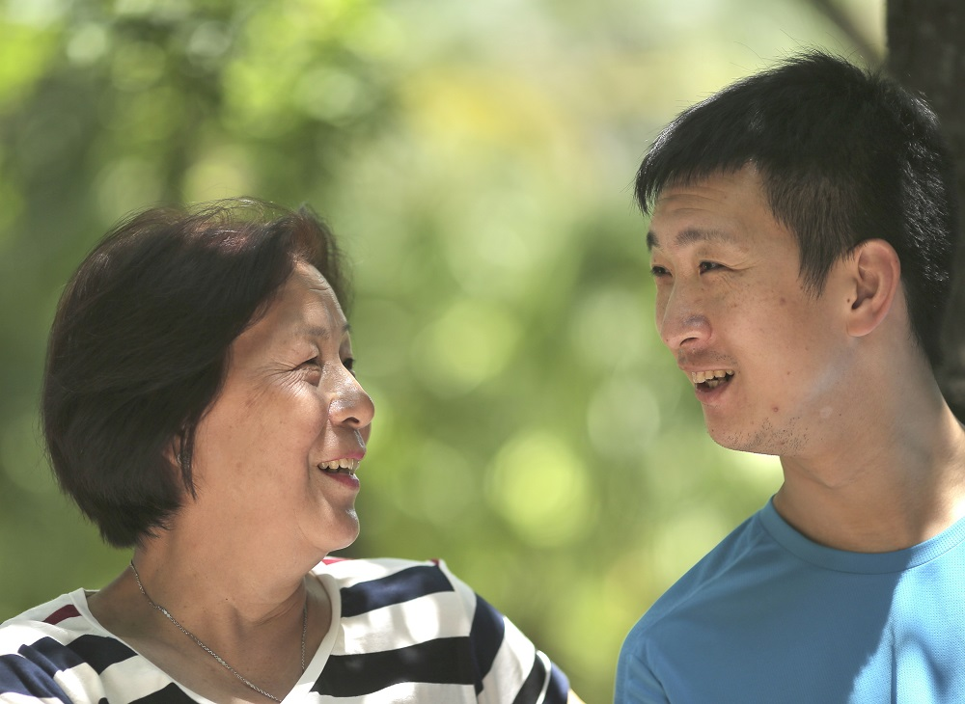
知道兩兄弟同你關係好親密，有沒有心得可以分享，如何建立良好親子關係？

Slide 21
交流及答問

